Slide 1
Práctica
Crear y editar un layout

Slide 2
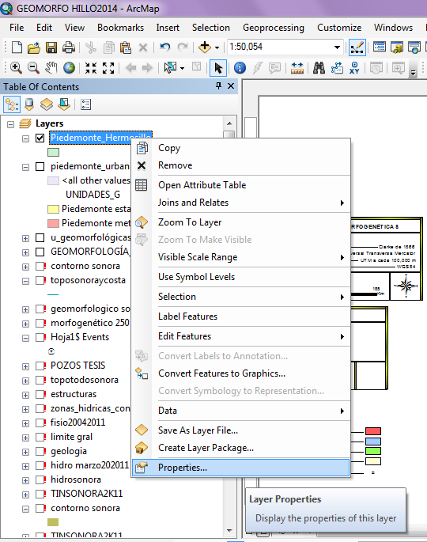
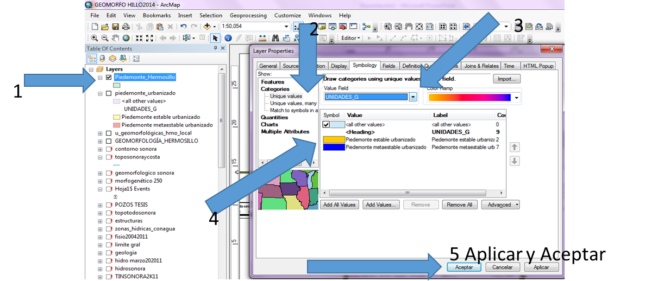
Cómo hacer y editar un Layout
-Click secundario en el Layout a editar, seleccionamos propiedades, se desplegara un listado en el cual nos iremos a propiedades en donde se abrirá un recuadro donde editaremos las propiedades del Layer, click en Symbology.
1
2
2
3
1
4
5

Slide 3
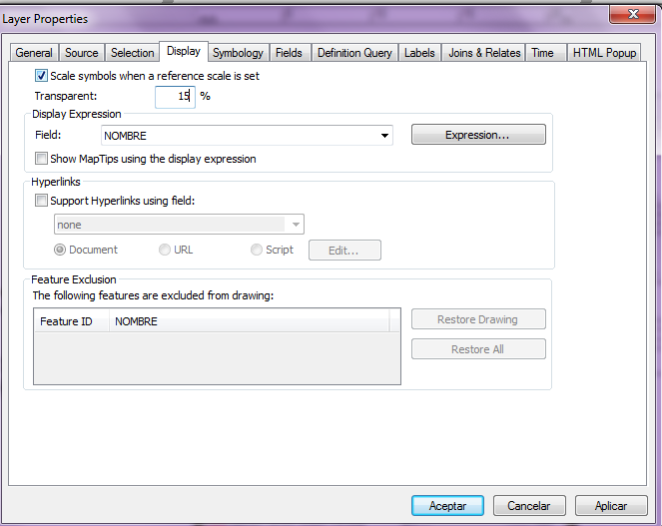
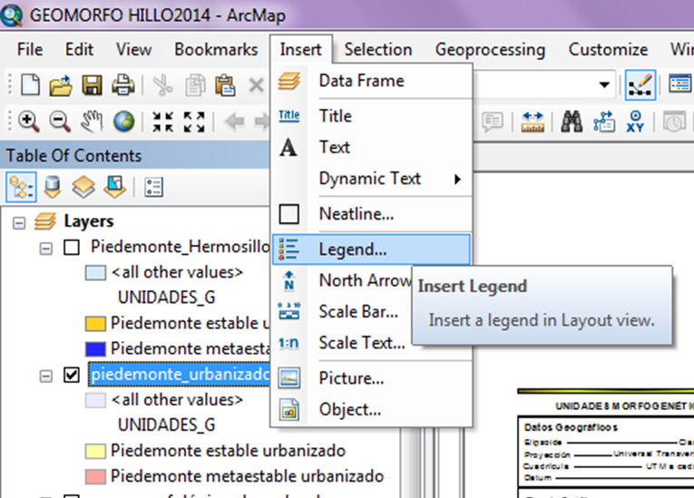
-En el mismo recuadro anterior, click en la opción de Display y cambiar (Transparent) a un 15%. Dar click en aceptar.
3
-Como agregar y editar la leyenda en Layout. Edición final.
Ir al menú principal a la opción de insertar, se desplegara un listado click en la opción de Legend.

Slide 4
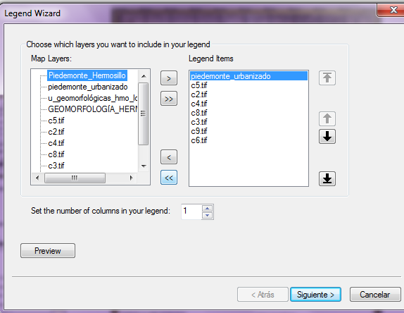
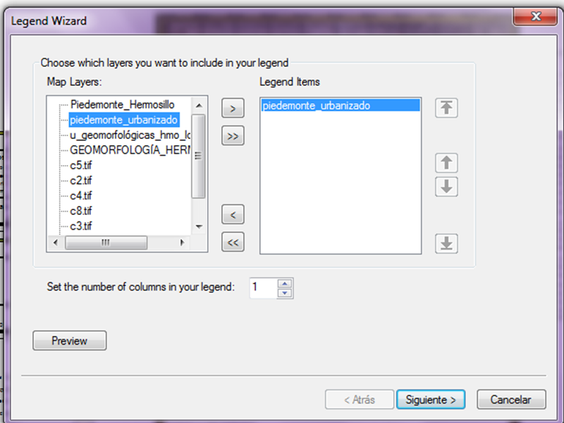
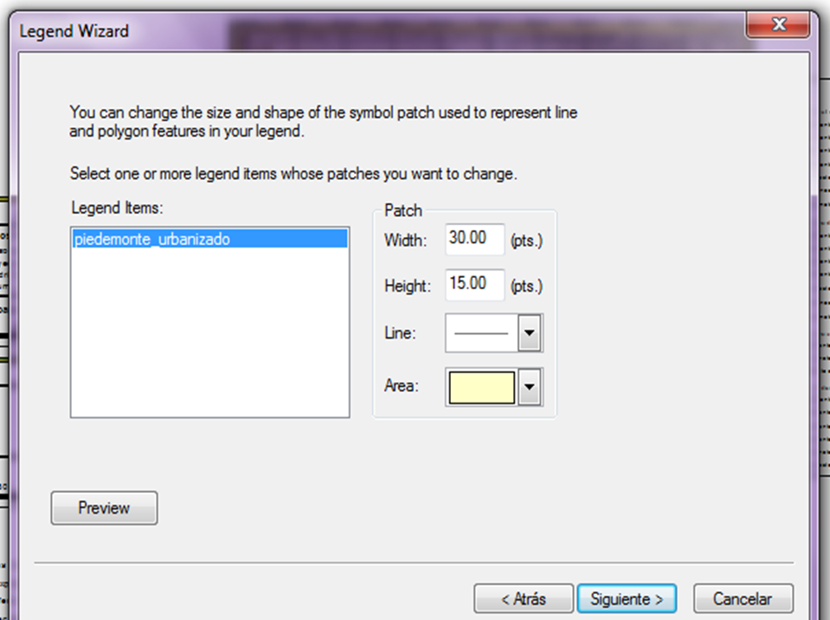
Se abrirá un recuadro Legend Wizard en el cual vamos a editar
1
2
3
Revisar los cuadros de Legend Wizard para las opciones (cambiar el título, fuente, tipo de línea, etc) y una vez seleccionadas, para avanzar dar click en Siguiente o Next, según la versión

Slide 5
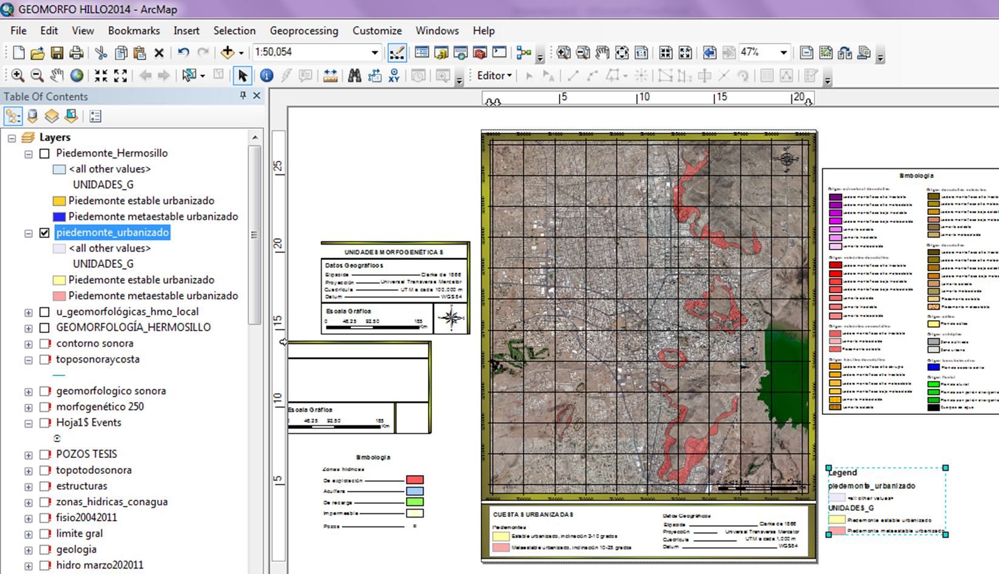
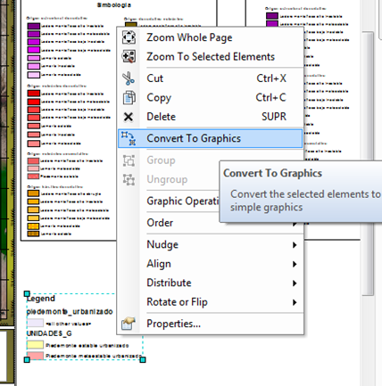
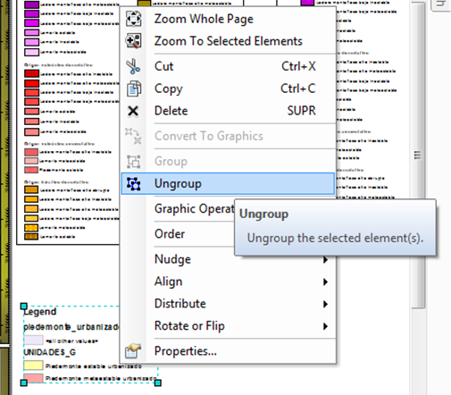
Como agregar elementos al mapa en edición final (leyenda, Escala y Rosa de los vientos).
-Leyenda
1
Click derecho y Convert to Graphics, otra vez click derecho y Ungroup o Desagrupar, desagrupa 2 ó 3 veces para separar todos los elementos
Ya puedes editar manualmente el acomodo de la leyenda
2
3

Slide 6
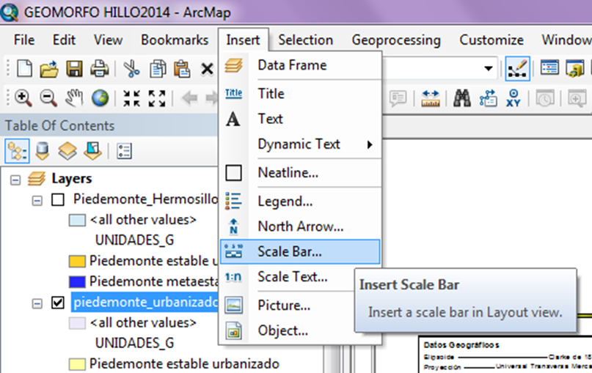
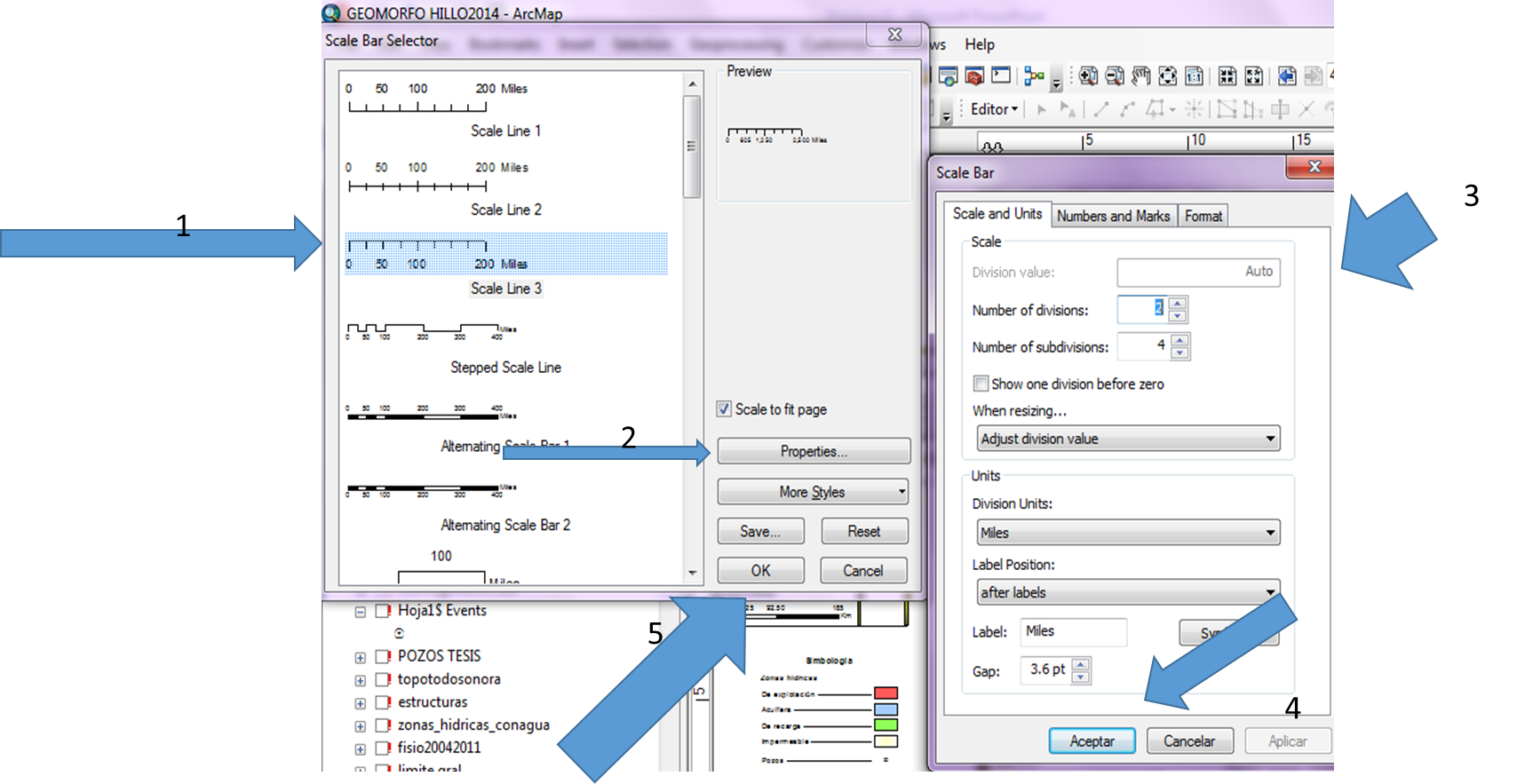
Insertar escala
-Ir al menú principal click en insert, se desplegara un listado donde seleccionaras Scale Bar, te aparecerán unos recuadros en los que realizaras los siguientes pasos enumerados.
1
2
1
3
2
5
4

Slide 7
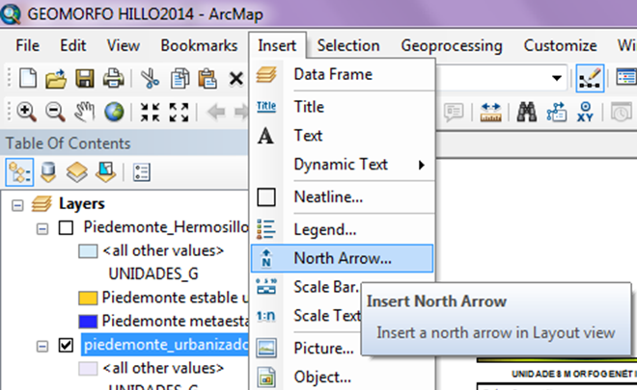
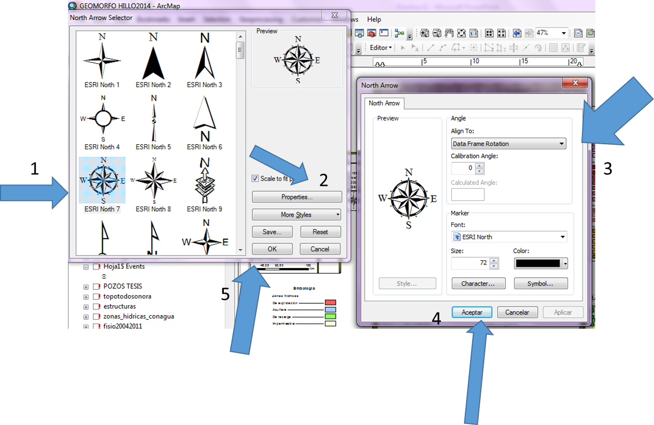
Insertar rosa de los vientos
-ir al menú principal click en Insert, se desplegara un listado click en la opción North Arrow . te aparecerán unos recuadros en los que realizaras los siguientes pasos enumerados.
1
2
1
2
3
5
4

Slide 8
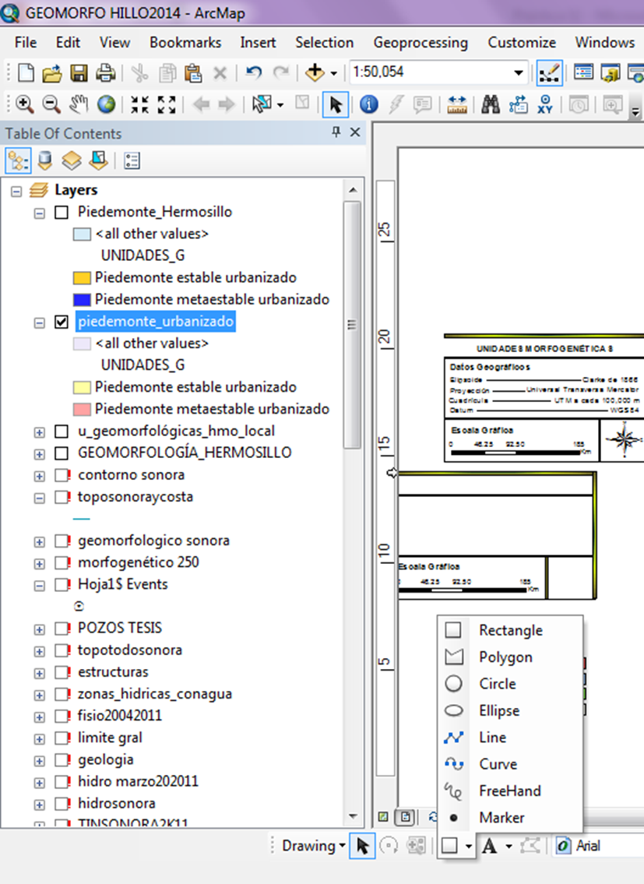
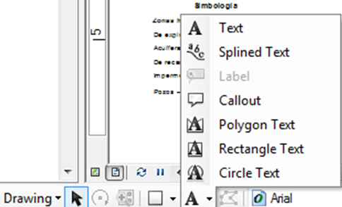
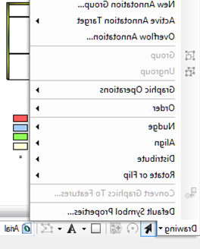
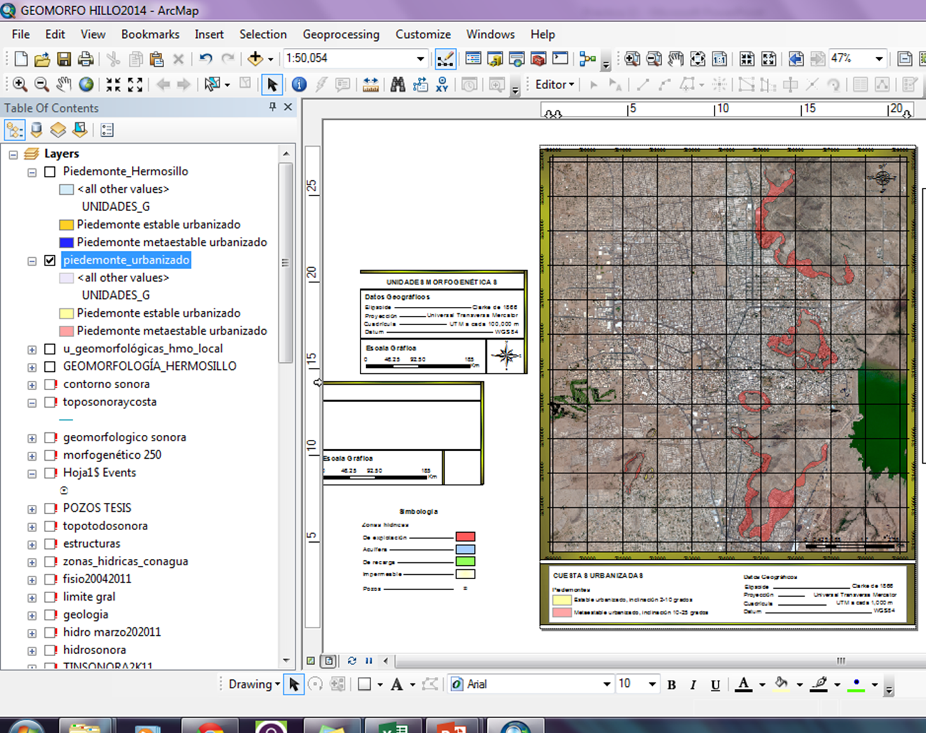
Edición final
1
2
3
4

Slide 9
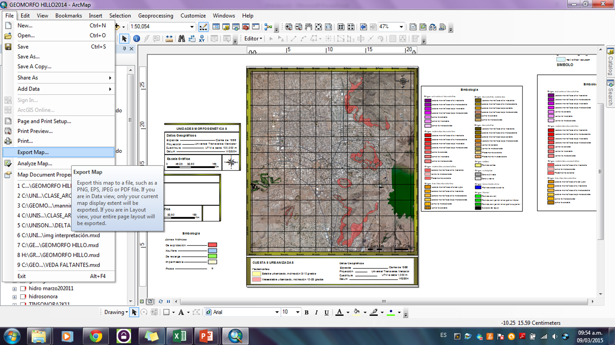
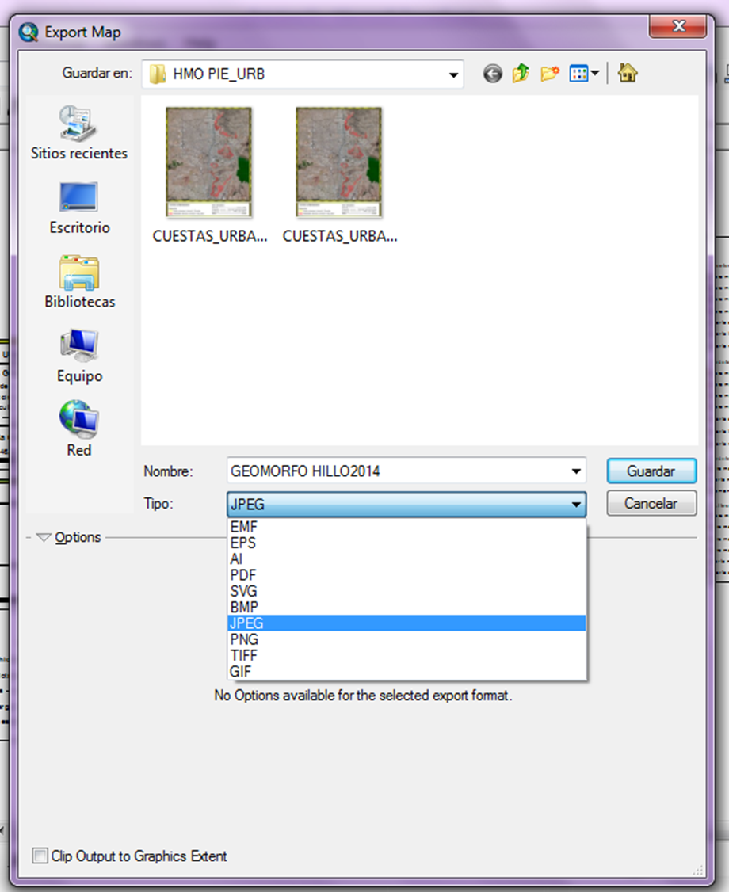
Como exportar el mapa
-En el menú principal click en File se desplegara un listado donde aparece Export Map click a esa opción, después se abrirá un recuadro donde seleccionaras en tipo de formato en este caso será JPG.
1
2

Slide 10
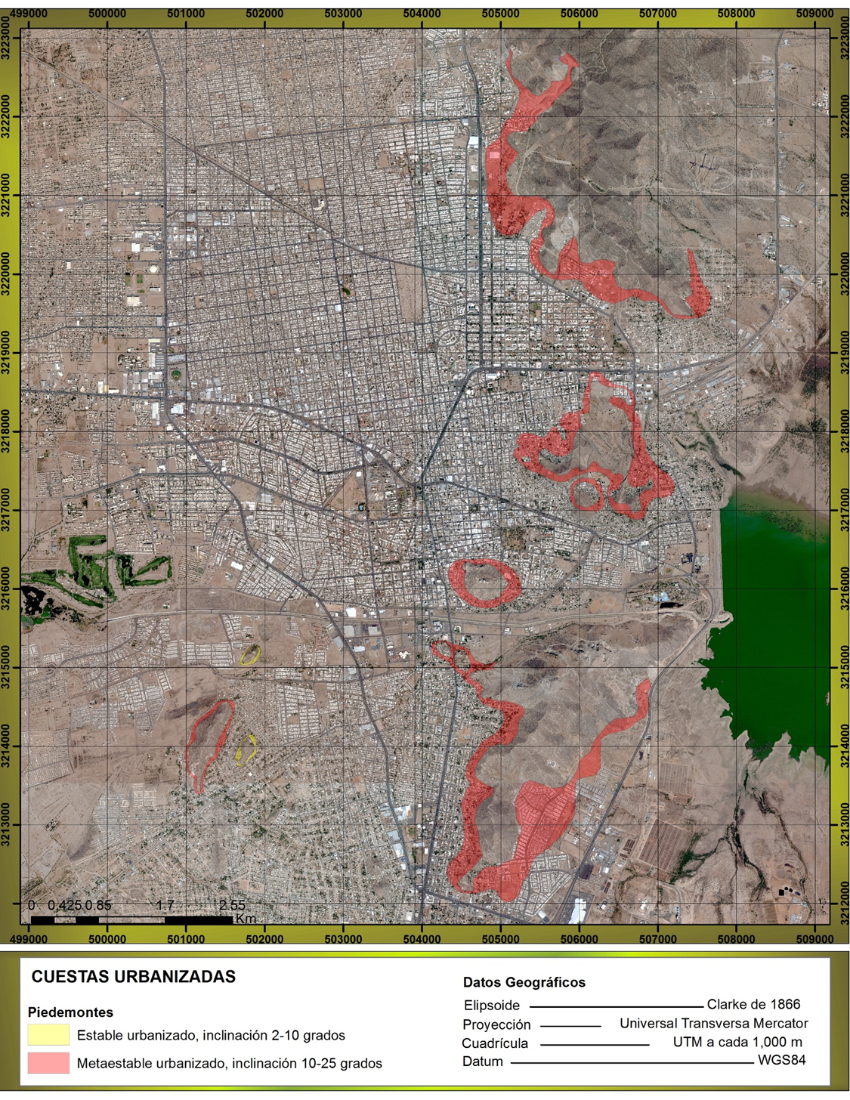
ASI SE VERA TU MAPA FINAL

Slide 11
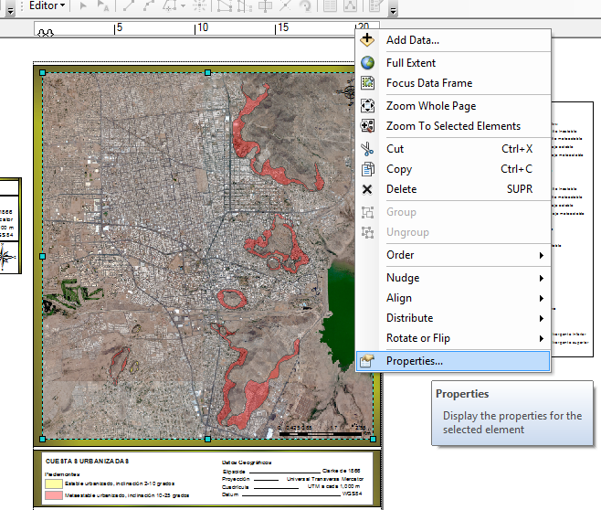
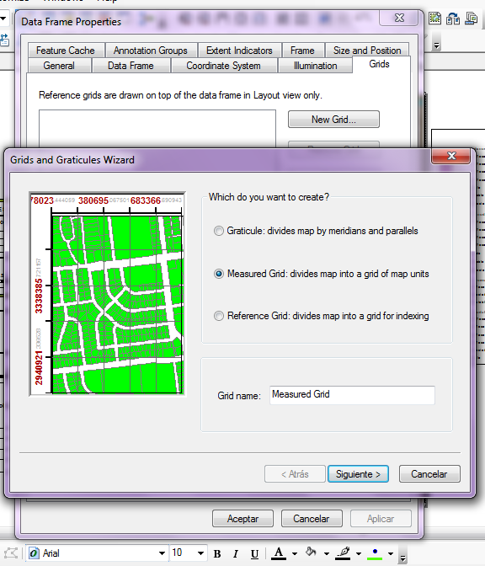
Cómo hacer un GRID?
Seleccionar la Ventana de trabajo (recuadro en azul claro), click derecho, Properties
1
2
3
4

Slide 12
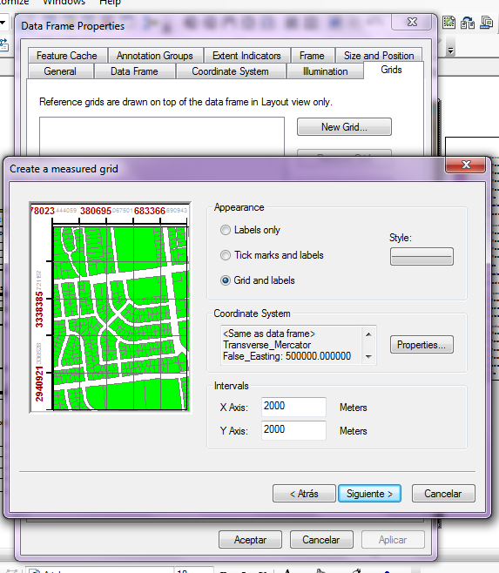
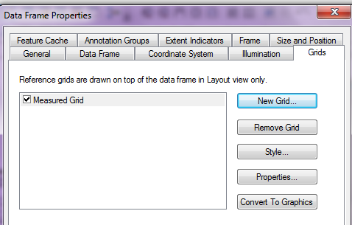
Seleccionar la apariencia (sólo etiquetas, marcas y etiquetas o una rejilla completa).
Seleccionar el espaciamiento entre los ejes.
Click Aceptar
1
2
Al resto de cuadros de diálogo que se abren, indicarle las opciones que necesitan cambiar o solamente dar click en Siguiente hasta que aparezca que ya fue creado el Grid nuevo.
3
4
Selecciona propiedades para cambiar las características del Grid

Slide 13
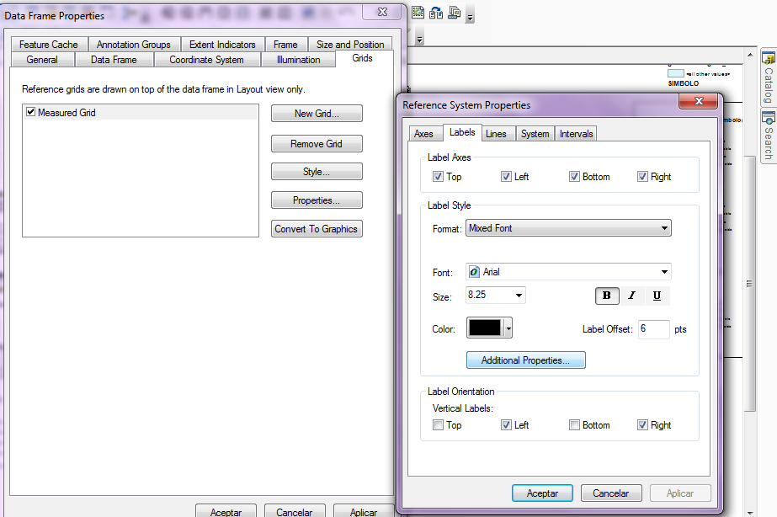
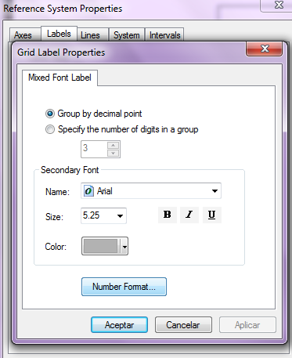
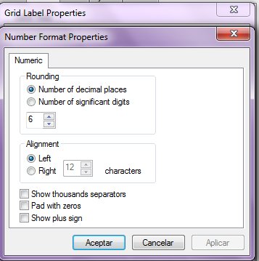
2
1
Al clickear Properties se abren más opciones, escoja la que ocupen
3
5
4
6
Para quitar los decimales siga los pasos

Slide 14
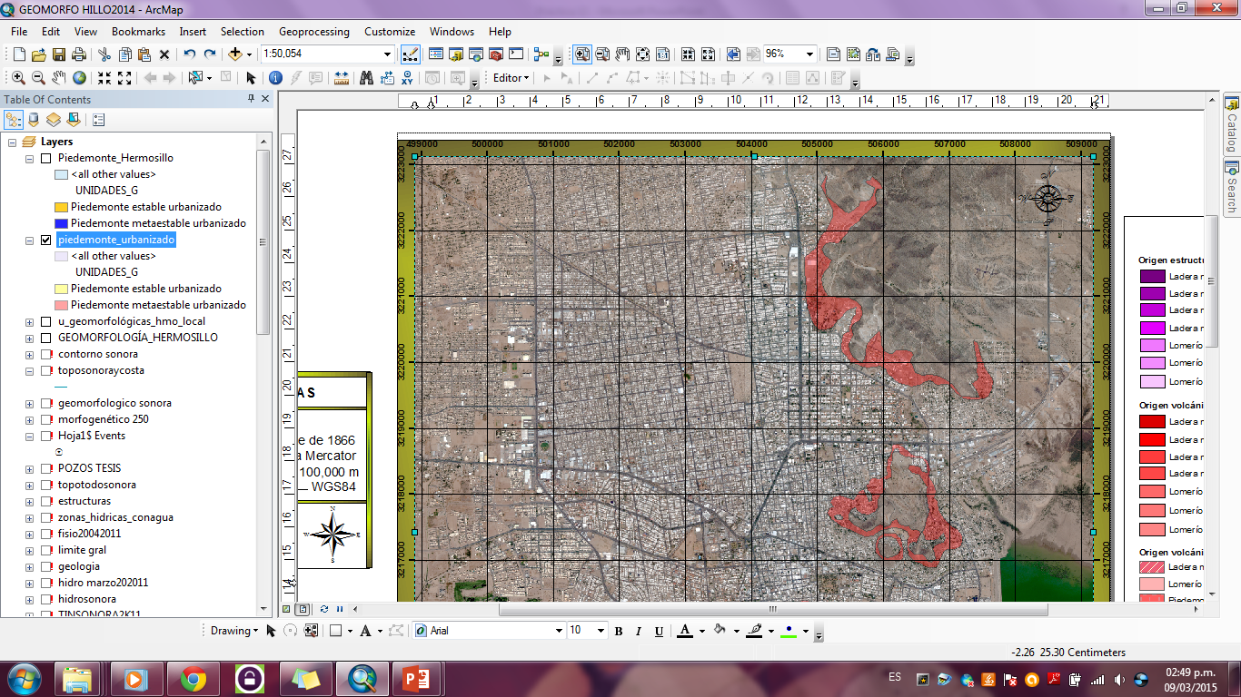
Al cerrar el cuadro de diálogo aparece el mapa con el Grid encima y sin decimales

